Slide 1
MARCO CONCEPTUAL DEL MODELO EDUCACIÓN PARA LA VIDA Y EL TRABAJO (MEVyT)
REUNIÓN NACIONAL 4 Y 5 DE OCTUBRE DE 2018

Slide 2
Es la expresión de una visión de Política Educativa basada en los principios de educación para la vida y a lo largo de la vida.
Se constituye en el modelo educativo que ofrece el Estado Mexicano, a través del INEA para la atención de personas jóvenes y adultas que deseen alfabetizarse, concluir su educación Primaria y Secundaria.
REUNIÓN NACIONAL 4 Y 5 DE OCTUBRE DE 2018

Slide 3
El MEVyT
Tiene como columna principal el reconocimiento de su población objetivo:
Personas jóvenes y adultas cuya etapa de vida abarca una amplia diversidad de experiencias personales, laborales, sociales y necesidades específicas.
Sectores de población que han participado en procesos formativos; en espacios formales, no formales, e informales; y desde ahí han construido herramientas, estrategias para decidir y actuar en determinados contextos.
Personas jóvenes y adultas que provienen de experiencias de abandono o de exclusión, no solo educativa, sino con frecuencia también social, económica y cultural.
REUNIÓN NACIONAL 4 Y 5 DE OCTUBRE DE 2018

Slide 4
La educación y el aprendizaje en el MEVyT
El marco conceptual del MEVyT recoge los planteamientos que sustentan la educación pública en México.
El artículo 3º de la Constitución Política de los Estados Unidos Mexicanos
Ley General de Educación
La educación se entiende como un derecho fundamental, que debe serle garantizada a todas las personas.
REUNIÓN NACIONAL 4 Y 5 DE OCTUBRE DE 2018

Slide 5
Artículo 3º de la Constitución Política de los Estados Unidos Mexicanos
“Toda persona tiene derecho a recibir educación....... La educación que imparta el Estado tenderá a desarrollar armónicamente, todas las facultades del ser humano y fomentará en él, a la vez, el amor a la Patria, el respeto a los derechos humanos y la conciencia de la solidaridad internacional, en la independencia y en la justicia.
El Estado garantizará la calidad en la educación obligatoria…….”
REUNIÓN NACIONAL 4 Y 5 DE OCTUBRE DE 2018

Slide 6
Ley General de Educación
La Ley General de Educación (LGE) que en su Artículo 2º declara que “Todo individuo tiene derecho a recibir educación de calidad en condiciones de equidad y, por lo tanto, todos los habitantes del país tienen las mismas oportunidades de acceso, tránsito y permanencia en el sistema educativo nacional, con sólo satisfacer los requisitos que establezcan las disposiciones generales aplicables”.
REUNIÓN NACIONAL 4 Y 5 DE OCTUBRE DE 2018

Slide 7
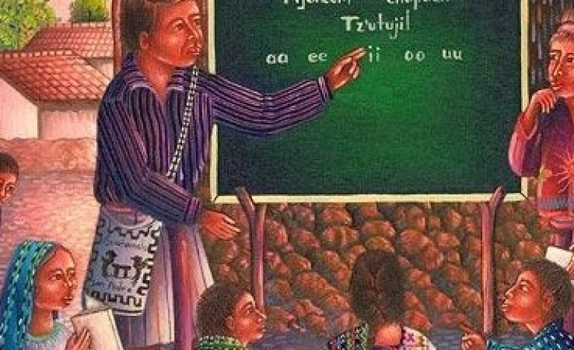
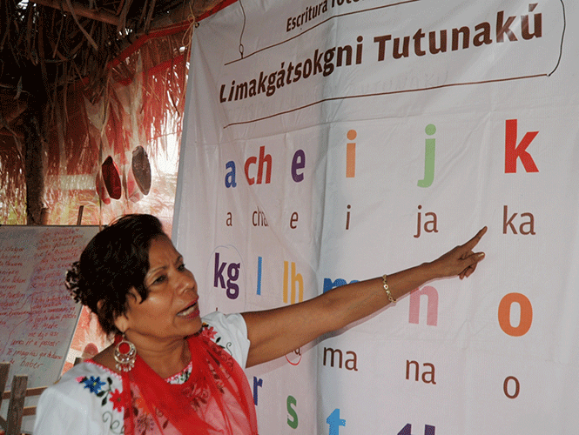
El artículo 7 (LGE) expresa que La educación que impartan el Estado, sus organismos descentralizados y los particulares con autorización o con reconocimiento de validez oficial de estudios tendrá, además de los fines establecidos en el segundo párrafo del artículo 3o. de la Constitución Política de los Estados Unidos Mexicanos, los siguientes: IV.- Promover mediante la enseñanza el conocimiento de la pluralidad lingüística de la Nación y el respeto a los derechos lingüísticos de los pueblos indígenas. Los hablantes de lenguas indígenas, tendrán acceso a la educación obligatoria en su propia lengua y español.”
REUNIÓN NACIONAL 4 Y 5 DE OCTUBRE DE 2018

Slide 8
El Artículo 32 (LGE) expresa que “las autoridades educativas tomarán medidas tendientes a establecer condiciones que permitan el ejercicio pleno del derecho a la educación de calidad de cada individuo, una mayor equidad educativa, así como el logro de la efectiva igualdad en oportunidades de acceso, tránsito y permanencia en los servicios educativos”.
Dichas medidas estarán dirigidas, de manera preferente a quienes pertenezcan a grupos y regiones con mayor rezago educativo, dispersos o que enfrentan situaciones de vulnerabilidad.
El artículo 39 (LGE) expresa que “En el sistema educativo nacional queda comprendida la educación inicial, la educación especial y la educación para adultos.”
El artículo 43 (LGE) expresa que “La educación para adultos está destinada a individuos de quince años o más que no hayan cursado o concluido la educación primaria y secundaria. Se presta a través de servicios de alfabetización, educación primaria y secundaria, así como de formación para el trabajo, con las particularidades adecuadas a dicha población. Esta educación se apoyará en la participación y la solidaridad social..”
REUNIÓN NACIONAL 4 Y 5 DE OCTUBRE DE 2018

Slide 9
El MEVyT recoge los principios de la educación, establecidos en la legislación nacional
Contribuir al desarrollo integral del Individuo.
Fortalecer la conciencia y el respeto a los derechos lingüísticos de los pueblos indígenas, la diversidad y la cultura de inclusión.
Favorecer el desarrollo de facultades para adquirir conocimientos.
Infundir y fortalecer el conocimiento y la práctica de la democracia.
Fortalecer la conciencia de nacionalidad y de la soberanía.
Promover el valor de la justicia, de la observancia de la ley y de la igualdad de los individuos ante esta.
REUNIÓN NACIONAL 4 Y 5 DE OCTUBRE DE 2018

Slide 10
Propiciar la cultura de la legalidad, de la inclusión y la no discriminación, de la paz y la no violencia, así como el conocimiento a los Derechos Humanos y el respeto a los mismos .
Fomentar actitudes que estimulen la investigación y la innovación científica y tecnológica.
Desarrollar actitudes solidarias en los individuos y crear conciencia sobre el cuidado y preservación de la salud.
REUNIÓN NACIONAL 4 Y 5 DE OCTUBRE DE 2018

Slide 11
Marco internacional
Conferencia Mundial sobre Educación para Todos (1990)
Marco de acción para satisfacer las necesidades básicas de aprendizaje.
Artículo1. “Cada persona - niño, joven o adulto - deberá estar en condiciones de aprovechar las oportunidades educativas ofrecidas para satisfacer sus necesidades básicas de aprendizaje”…
Herramientas esenciales para el aprendizaje :
Lectura
Escritura
Expresión oral
Cálculo
Solución de problemas
Contenidos básicos de aprendizaje:
Conocimientos teóricos y prácticos
Valores
Actitudes
Desarrollen plenamente las capacidades, tomen decisiones fundamentadas, den continuidad en el aprendizaje, mejorar la calidad de vida.
REUNIÓN NACIONAL 4 Y 5 DE OCTUBRE DE 2018

Slide 12
Declaración de Hamburgo
Por educación de adultos o educación de personas jóvenes y adultas (EPJA), se entiende el conjunto de procesos de aprendizaje, formal o no, gracias al cual las personas cuyo entorno social consideras adultas, desarrollan sus capacidades, enriquecen sus conocimientos y mejoran sus competencias técnicas o profesionales o las reorientan a fin de atender sus propias necesidades y las de la sociedad.
La educación de los jóvenes y de los adultos, considerada como un proceso que dura toda la vida, tiene como objetivo: desarrollar la autonomía y el sentido de responsabilidad de las personas y las comunidades, reforzar la capacidad de hacer frente a las transformaciones de la economía, la cultura y la sociedad en su conjunto, y promover la coexistencia, la tolerancia y la participación consciente y creativa de los ciudadanos en su comunidad.
REUNIÓN NACIONAL 4 Y 5 DE OCTUBRE DE 2018

Slide 13
Declaración Mundial sobre Educación para Adultos
La educación básica es más que un fin en sí misma. Es la base para un aprendizaje y un desarrollo humano permanentes sobre el cual los países pueden construir sistemáticamente a nuevos niveles y a nuevos tipos de educación y capacitación.
Una visión ampliada y un compromiso renovado
Universalizar el acceso a la educación y fomentar la equidad
Atención prioritaria al aprendizaje
Ampliar los medios y el alcance a la educación básica.
Mejorar el ambiente para el aprendizaje
Fortalecer la concertación de acciones
REUNIÓN NACIONAL 4 Y 5 DE OCTUBRE DE 2018

Slide 14
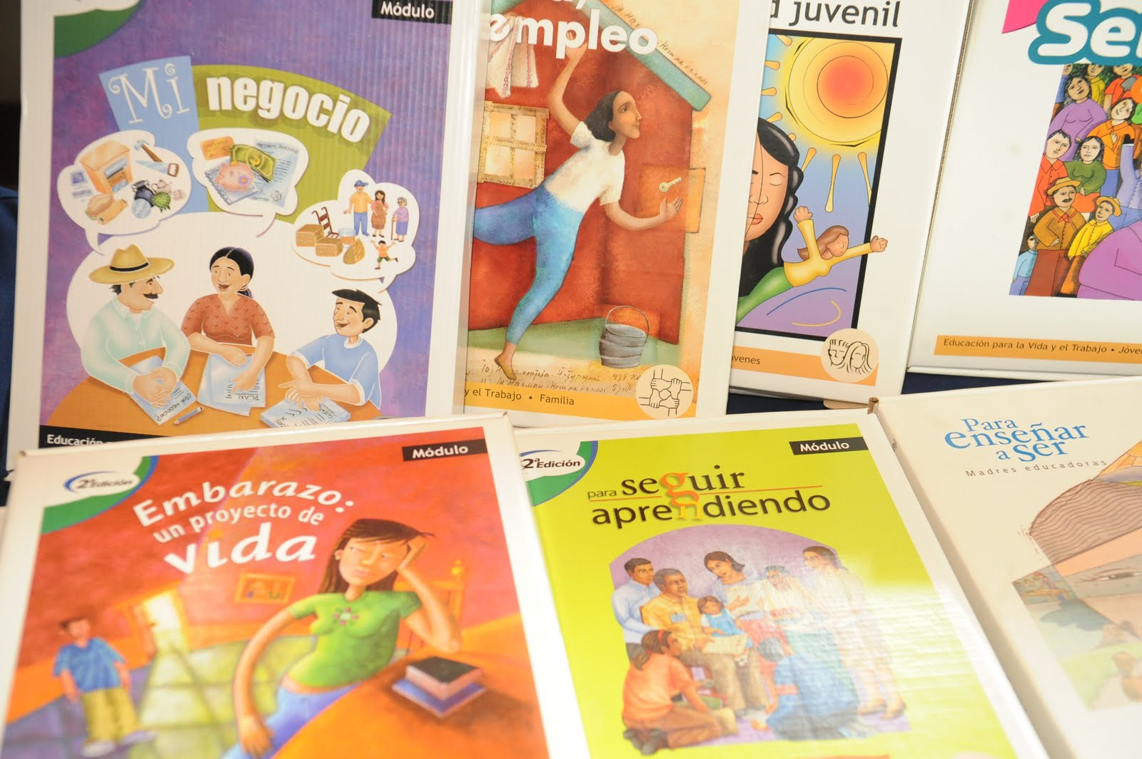
La educación en especial la de jóvenes y adultos, para la vida y el trabajo, se concibe en la agenda mundial para el año 2030 como un sistema nacional que garantiza oportunidades de aprendizaje, de tal forma que los jóvenes y adultos adquieran habilidades prácticas en lectura, escritura y matemáticas y que se fomente su plena participación como ciudadanos activos y para un trabajo digno.
REUNIÓN NACIONAL 4 Y 5 DE OCTUBRE DE 2018

Slide 15
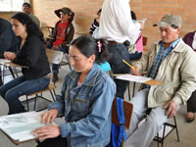
Objetivos de Desarrollo Sostenible
Educación de calidad:
Garantizar una educación inclusiva, equitativa y de calidad y promover oportunidades de aprendizaje durante toda la vida para todos.
REUNIÓN NACIONAL 4 Y 5 DE OCTUBRE DE 2018

Slide 16
Metas
4.4 “De aquí a 2030, aumentar considerablemente el número de jóvenes y adultos que tienen las competencias necesarias……”
4.5 “De aquí a 2030, eliminar las disparidades de género en la educación y asegurar el acceso igualitario a todos los niveles de la enseñanza y la formación profesional para las personas vulnerables……”
4.6 “De aquí a 2030, asegurar que todos los jóvenes y una proporción considerable de los adultos, tanto hombres como mujeres, estén alfabetizados……”
4.7 “De aquí a 2030, asegurar que todos los alumnos adquieran los conocimientos teóricos y prácticos necesarios para promover el desarrollo sostenible, entre otras cosas, mediante la educación para el desarrollo sostenible y los estilos de vida sostenibles, los derechos humanos, la igualdad de género, la promoción de una cultura de paz y no violencia. La ciudadanía mundial, y la valoración de la diversidad cultural y la contribución de la cultura al desarrollo sostenible.
REUNIÓN NACIONAL 4 Y 5 DE OCTUBRE DE 2018

Slide 17
La educación como un proceso centrado en el sujeto
El MEVyT se sustenta de principios pedagógicos
La educación como un proceso participativo
La educación como un proceso culturalmente mediado
La educación como construcción personal y colectiva de aprendizajes significativos
La educación como un proceso para el desarrollo de competencias
REUNIÓN NACIONAL 4 Y 5 DE OCTUBRE DE 2018

Slide 18
El MEVyT tiene como una de sus intenciones la promoción de competencias consideradas como básicas para la vida:
Comunicación
Razonamiento
Solución de problemas
Participación
Las competencias en el MEVyT se plantean como marcos de acción, porque e desarrollan desde todas las áreas y temas y se esperan como productos de los aprendizajes logrados
REUNIÓN NACIONAL 4 Y 5 DE OCTUBRE DE 2018

Slide 19
El MEVyT concibe la educación con personas jóvenes y adultas como procesos constantes, a través de los cuales se desarrollan y fortalecen capacidades para el crecimiento individual y social. Incluye distintos espacios y modalidades de aprendizaje, formal o no. Entendiendo que con este concepto las personas jóvenes y adultas construyen conocimientos y se habilitan cada vez más para comprender su realidad, enfrentar problemas y decidir sus vidas.
Fundamentalmente es un concepto de educación para la vida, ya que enfatiza la construcción de competencias que permiten a las personas desempeñarse en una forma más plena y eficiente en diferentes contextos.
REUNIÓN NACIONAL 4 Y 5 DE OCTUBRE DE 2018

Slide 20
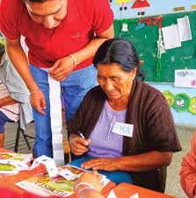
El aprendizaje en el MEVyT
El desarrollo de competencias en el MEVyT, ligado a la diversidad de necesidades educativas, requiere de un concepto amplio de aprendizaje, este se concibe como un proceso personal, social y cultural de carácter permanente, inherente a la vida de todas las personas, que ocurre en un contexto definido y que se da a través de la interrelación con los demás y con el entorno, mediante la reflexión y la reconstrucción de experiencias, conocimientos y situaciones particulares.
REUNIÓN NACIONAL 4 Y 5 DE OCTUBRE DE 2018

Slide 21
Este concepto se articula con :
Se concibe como existencia de oportunidades para que una persona aprenda y siga aprendiendo durante toda su vida.
La educación a lo largo de la vida
Supone la presencia de condiciones políticas que hagan posible el acceso a procesos y servicios educativos con calidad, equidad e inclusión.
REUNIÓN NACIONAL 4 Y 5 DE OCTUBRE DE 2018

Slide 22
Plantea la articulación entre los procesos educativos y el mundo del trabajo. Incluye adquirir y desarrollar competencias para realizar o mejorar el desempeño en un trabajo
La educación para el trabajo
Constituye un aspecto central para la vida de las personas jóvenes y adultas ya que tiene un impacto directo en su bienestar
REUNIÓN NACIONAL 4 Y 5 DE OCTUBRE DE 2018

Slide 23
La alfabetización
Entendida como un proceso continúo de aprendizaje…
El MEVyT atiende de manera prioritaria pero no exclusiva:
La formación permanente
Entendida como parte de la educación a lo largo de la vida en tanto brinda herramientas para un mundo laboral, tomar decisiones fundamentadas.
La educación para la ciudadanía
Entendida como el desarrollo de capacidades para participar activamente en la solución de problemas sociales, la defensa de derechos y la toma de decisiones.
Acceso a las tecnologías de la información
Conlleva la creación de oportunidades que propicien y fortalezcan el uso y convivencia con distintos lenguajes.
REUNIÓN NACIONAL 4 Y 5 DE OCTUBRE DE 2018

Slide 24
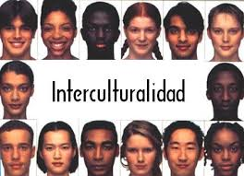
Intencionalidades educativas
Componentes de una formación integral
Temáticas que permean la propuesta educativa del MEVyT
Expresan desafíos centrales de la vida humana
Perspectiva de género
Visión de futuro y calidad de vida
Sentido de pertenencia
REUNIÓN NACIONAL 4 Y 5 DE OCTUBRE DE 2018

Slide 25
Niveles educativos del MEVyT : Inicial , intermedio y avanzado
EDUCACIÓN PRIMARIA Y SECUNDARIA PARA PERSONAS JÓVENES Y ADULTAS
SERVICIOS | PRIMARIA |  |  | SECUNDARIA
NIVELES | INICIAL |  | INTERMEDIO | AVANZADO
RECONOCIMIENTOS POSIBLES | CONSTANCIA | CONSTANCIA
 | CERTIFICADO DE PRIMARIA |  |  | CERTIFICADO DE SECUNDARIA
REUNIÓN NACIONAL 4 Y 5 DE OCTUBRE DE 2018

Slide 26
Estructura curricular del MEVyT
Sistema modular
Componente básico: El Módulo
Módulos básicos
Módulos diversificados
Capacitación para el trabajo
REUNIÓN NACIONAL 4 Y 5 DE OCTUBRE DE 2018

Slide 27
Ejes temáticos :
Adquieren características particulares para poblaciones diversas
EJES
BÁSICOS
Lengua y comunicación
Matemáticas
Ciencias
DIVERSIFICADOS
Jóvenes
Familia
Cultura ciudadana
Trabajo
Ambiente
Cultura digital
Lengua inglesa
REUNIÓN NACIONAL 4 Y 5 DE OCTUBRE DE 2018

Slide 28
Vertientes: Causes que toma el MEVyT para atender a un sector determinado de la población
Reconocimiento de necesidades puntuales
Ofrecen contenidos y formas de atenderlos
Constituyen una condición de equidad e inclusión
MEVyT Hispanohablante de 15 a 59 años
MEVyT para la atención de personas adultas mayores
MEVyT Primaria para niños 10-14
MEVyT para personas con discapacidad visual
REUNIÓN NACIONAL 4 Y 5 DE OCTUBRE DE 2018

Slide 29
Momentos del proceso metodológico del MEVyT
Recuperación y
reconocimiento de creencias y saberes previos
Síntesis,
Reconceptualización y
aplicación de lo aprendido
Búsqueda y análisis de nueva
información
Comparación, reflexión, confrontación y cambio
REUNIÓN NACIONAL 4 Y 5 DE OCTUBRE DE 2018

Slide 30
El sentido de la evaluación en el MEVyT
Integra propósito, tipos y estrategias utilizadas en la educación formal articulándola con interpretaciones específicas y formas innovadoras de participación.
En términos de sus momentos:
Es entendida como proceso formante que realimenta el aprendizaje (inicio, durante y término)
En términos de propósitos:
Tiene la intención de reconocer y valorar el grado de avance y logros.
Es una herramienta institucional para la acreditación.
REUNIÓN NACIONAL 4 Y 5 DE OCTUBRE DE 2018

Slide 31
¡G R A C I A S!
REUNIÓN NACIONAL 4 Y 5 DE OCTUBRE DE 2018

